Slide 1
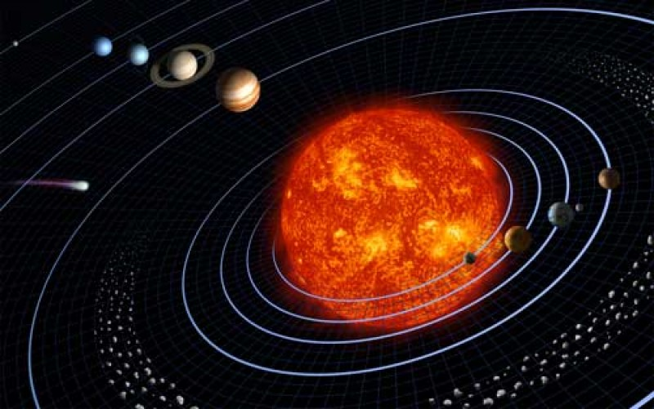

VELIKOSTNE STOPNJE V NARAVI
Jedro - 10⁻¹⁵ m
Osončje

Slide 2
pika .
Po premeru pike lahko razporedimo
10 milijonov H-atomov.

Slide 3
V naravi se srečujemo s stvarmi,
ki so reda velikosti 10 ¹² km in več–
MAKRO NIVO (vesolje)
ter reda velikosti 10⁻¹⁰ m –
SUBMIKROSKOPSKI NIVO (atom).

Slide 4
Makro svet opazujemo z daljnogledi in teleskopi.
Submikroskopski svet opazujemo s posebnimi mikroskopi.

Slide 5
V vesolju so razdalje zelo velike, zato za
merjenje razdalj uporabljamo enoti
SVETLOBNO LETO in
ASTRONOMSKA ENOTA.

Slide 6
SVETLOBNO LETO je razdalja,
ki jo svetloba prepotuje v 1 letu.
1 sv. l. = 300 000 km/s * 365 dni * 24 h * 3600 s = 9,4608 *10¹² km
1 sv. l. = 9,5 *10¹² km

Slide 7
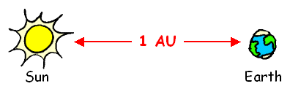
ASTRONOMSKA ENOTA
je razdalja med Zemljo in Soncem.
1 a. e. = 150 * 10⁶ km
1 a. e.

Slide 8
Če želite, si lahko pogledate filmčke.
velikosti v vesolju
model vesolja

Slide 9
1. velikosti v vesolju
2. model vesolja
3. Če bi Luno zamenjali z ….

